Slide 1
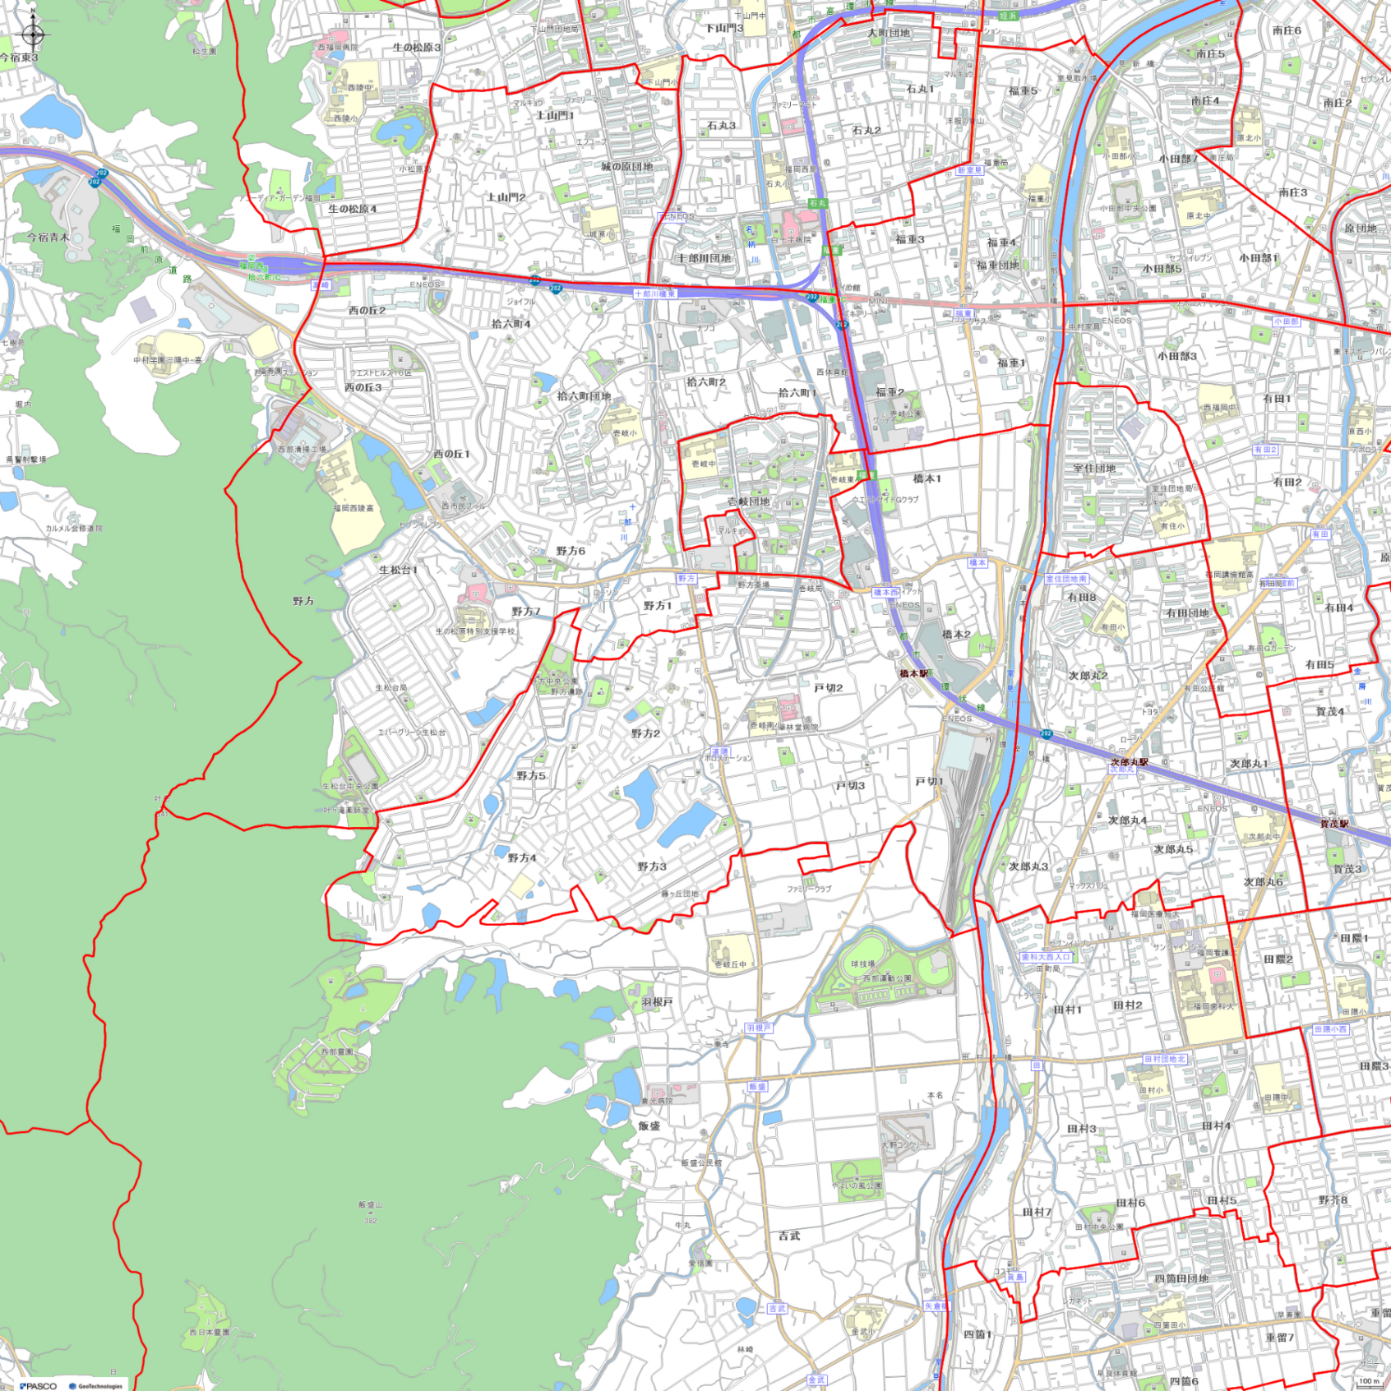
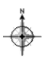
事業対象区域の地図
参考資料５
エリア⑧西区
【凡例】
国道202号
・・・運行区域
：運行区域
：住宅地等停留所
：駅付近停留所
：目的地停留所（買物先・病院等）所
国道202号 福岡外環状道路
100ｍ
※提案にあたっては、本マップに限らず
別データを使用いただいても問題ありません。
参考：福岡市Webマップ
https://webmap.
city.fukuoka.lg.jp/fukuoka/Portal
100ｍ

Slide 2
【参考】エリア⑧西区 停留所検討案（地域意見等による）
参考資料５
エリア⑧西区
国道202号
・・・運行区域
【凡例】
住宅地等
駅・バス営業所付近
病院
スーパー
その他
※地域意見等を踏まえ作成
したものであり、今後
管理者の協議等により
変更となる可能性がある
国道202号 福岡外環状道路
100ｍ

